Slide 1
ميزانية المواطن لجماعة الحسيمة السنة المالية 2023
المملكة المغربية
وزارة الداخلية
اقليم الحسيمة
جماعة الحسمية

Slide 2
الفهـــرس
الصفحـــة | الموضــــوع
2 | الفهرس ....................................................
4 | تقديم .......................................................
5 | ماهية ميزانية المواطن ...................................
7 | الهدف من ميزانية المواطن ..............................
9 | هيكلة ميزانية الجماعة ...................................
11 | تعريف الميزانية ..........................................
13 - 15 | النصوص المؤطرة لإعداد ميزانية الجماعة ...........
17 | المبادئ العامة للميزانية ................................
19 | مراحل وضع الميزانية واعتمادها .....................
21 | مشروع ميزانية السنة المالية 2022 .................
23 – 26 | المداخيل .................................................
27 - 33 | المصاريــف .............................................
35 | تقديم الحسابات الخصوصية ...........................
36 | تلخيص الميزانية .......................................
37 | بيان مجمع خاص بتحديد كيفيات ادراج توازنات ميزانية الجماعة والميزانيات الملحقة والحسابات الخصوصية برسم السنة المالية 2022 .................................
40 | خاتمة ................................................

Slide 3
تقديــــــــــــــــــــــــم

Slide 4
في إطار عملية التحسن المستمر لشفافية الميزانية وترسيخ ثوابت الديموقراطية، لاسيما بعد اعتماد القانون التنظيمي الجديد لقانون المالية ودخوله حيز التنفيذ سنة 2016.
توج هذا المسار بتحسن مؤشر الميزانية المفتوحة.
وتطلعا منا إلى تحقيق المزيد من المكاسب في مجال الشفافية من أجل تواصل أفضل فإن الجماعة تسعى إلى تبسيط محتوى ميزانية الجماعة لفائدة المواطن وخاصة المواطن الحسيمي لاستيعاب الطريقة التي يتم بها تحديد النقفات، خاصة تلك المرتبطة بتمويل الخدمات العمومية المحلية، وكذلك طريقة تحديد مختلف مواد الجماعات الترابية.
وضعت جماعة الحسيمة وللمرة الثانية وثيقة تسمى :
ميزانية المواطن للسنة المالية 2023

Slide 5
ماهيــة ميزانيــة المواطـــن
تنبثق من ميزانية الجماعة وتسمى ”ميزانية المواطن“ والتي من شانها تسهيل مشاركة المواطن في مسار إعداد ميزانية جماعته، أو ما يصطلح عليه ب : ”ميزانية المواطن“ بما أن ميزانية الجماعة مكتوبة بلغة تقنية صرفة، يصعب فهمها من طرف الجميع، فإن مجلس جماعة الحسيمة ارتأى وضع وثيقة جد مبسطة ومفهومة تحتوي على مجموعة من المعطيات والأرقام تخص المداخيل التي ستحصل عليها الجماعة خلال سنة مالية كاملة، وكدا النفقات التي ستتحملها الجماعة لتقديم الخدمات للمواطنين، أي التعبير عن السياسات العمومية الترابية للجماعة، بشكل رقمي وعملي، يساعد وبشكل أفضل الخيارات والعراقيل التي تواجهها الجماعة. هده الوثيقة “الميزانية التشاركية“

Slide 6
الهــدف من ميزانيـــــة المواطن

Slide 7
الهدف من هذه الوثيقة هو تمكين المواطنين من استيعاب الطريقة التي يتم بها تحديد النفقات، خاصة تلك المرتبطة بتمويل الخدمات العمومية المحلية، وكذلك طريقة تحديد مختلف مواد الجماعات الترابية برسم كل سنة مالية، من أجل تحقيق اندماج حقيقي للمواطن بما يضمن مشاركته الفاعلة في المشروع التنموي وانشأن العام المحلي.

Slide 8
هيكلــــــة ميزانيــــــة الجمـاعــــــــة

Slide 9
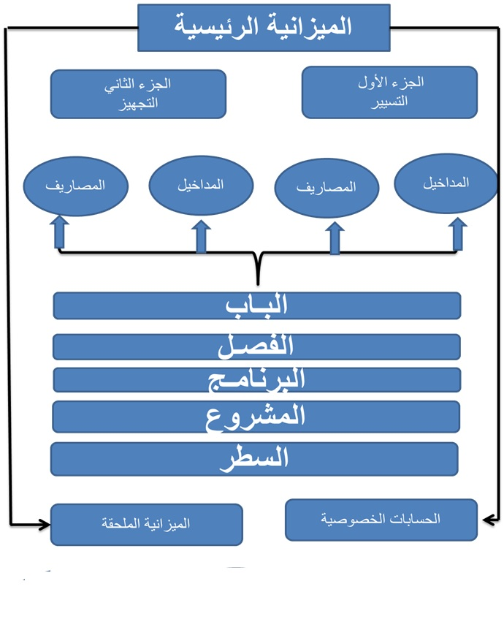

Slide 10
تعــريـــف الميزانيــــــة

Slide 11
حسب المادة 152 من القانون التنظيمي رقم 14-113 المتعلق بالجماعات هي ”وثيقة يقدر ويؤذن بموجبها، بالنسبة لكل سنة مالية مجموع موارد وتكاليف الجماعة“.
كما أنها تعتبر وثيقة للتدبير، تقرر بموجبها الترخيص المسبق للالتزام بالنفقات وصرفها في حدود التقديرات المقبولة برسم السنة المالية المقبلة.
الميزانية كذلك وثيقة للبرمجة ومخطط عمل قصير المدى يعرف التدخل المالي للجماعة ويعمل على تقييد الانشطة المالية الاتية للجماعة باستحضار الاهداف المسطرة والوسائل المتوفرة في إطار برنامج متوسط المدى
تعتبر هذه الوثيقة الاكثر اهمية في السنة، لانها ترهن أداء الجماعة اتجاه الساكنة.

Slide 12
النصــوص المؤطــــرة لعملية إعداد الميزانيـــــة

Slide 13
تخضع المالية الجماعية إلى مقتضيات دستورية وتشريعية وتنظيمية تشكل في مجملها ترسانة قانونية متكاملة وضابطة لتدابيرها المالية والجبائية والمحاسباتية
القوانيــــن
القانون رقم
47.06 المتعلق بجبايات الجماعات المحلية
القانون رقم 47.06
المتعلق بجبايات الجماعات المحلية
القانون التنظيمي رقم 223.21 المتعلق بالجماعات
القانون رقم 32.23 المتعلق بالحق في الحصول على المعلومات
القانون رقم 92.11 المتعلق بتحديد مسؤولية الآمرين بالصرف والمراقبين لمحاسبين العموميين
القانون رقم 32.23 المتعلق بالحق في الحصول على المعلومات

Slide 14
المراسيم
مرسوم رقم 1.21.312 صادر في 3 يوليوز 1121 بتحديد الحد الأدنى لحصة التنشيط المحلي المخصصة للمقاطعات
مرسوم رقم 1.21.152 صادر بتاريخ 13 نونبر 1121 بسن نظام للمحاسبة العمومية للجماعات ومؤسسات التعاون بين الجماعات
مرسوم رقم 1.21.113 صادر في 11 يونيو 1121 بتحديد كيفيات إدراج توازنات ميزانية الجماعة والميزانيات الملحقة والحسابات الخصوصية في بيان مجمع.
مرسوم رقم 1.21.119 صادر في 1 يونيو 1121 بتحديد القواعد الت يخضع لها عمليات الاقتراضات التي تقوم بها الجماعة.
مرسوم رقم 1.21.123 صادر في 11 يونيو1121 بتحديد كيفيات إيداع أموال الجماعة لدى الخزينة العامة للمملكة
مرسوم رقم 1.21.111 صادر في 11 يونيو 1121 بتحديد طبيعة وكيفيات إعداد ونشر المعلومات والمعطيات المضمنة في القوائم لمحاسبية والمالية لمنصوص عليها في المادة 115 من القانون التنظيمي 223.21 المتعلق بالجماعات
مرسوم رقم 1.21.122 صادر في 11 يونيو 1121 بتحديد كيفيات منح التسبيقات المالية من طرف الدولة لفائدة الجماعة و تسديدها
مرسوم رقم 1.21.121 صادر في 11 يونيو 1121 بتحديد كيفيات وشروط حصر النتيجة العامة لميزانية الجماعة.

Slide 15
مرسوم رقم 1.29.321 صادر بتاريخ 11 يونيو 1129 بتحديد شروط وكيفيات تحويل الاعتمادات المفتوحة في ميزانية الجماعة
مرسوم رقم 1.29.323 صادر بتاريخ 11 يونيو 1129 بتحديد إجراءات ترحيلا لاعتمادات المفتوحة في ميزانية الجماعة
.مرسوم رقم 1.29.311 صادر بتاريخ 11 يونيو 1129 بتحديد مضمون البرمجة الممتدة على ثلاث سنوات الخاصة بميزانية الجماعة وكيفيات إعدادها.
مرسوم رقم 1.29.329 صادر بتاريخ 11 يونيو 1129 بتحديد قائمة الوثائق الواجب إرفاقها بميزانية الجماعة المعروضة على لجنة الميزانية والشؤون المالية والبرمجة
.مرسوم رقم 1.21.311 صادر في 11 مارس 1123 يتعلق بالصفقات العمومية.

Slide 16
المبـــادئ العامــة للميزانية

Slide 17
مبدأ وحدة الميزانية
تشمل الميزانية مجموع موارد وتحملات الجماعة.
مبدأ سنوية الميزانية
تبتدئ السنة المالية في فاتح يناير وتنتهي في31 ديسمبر .
مبدأ تخصيص الاعتمادات
تفتح الاعتمادات برسم أبواب وفصول وبرامج ومشاريع معينة ولايمكن تنفيذها إلا في إطار التخصيص
مبدأ عدم المقاصة
لايمكن رصد مدخول من مداخيل الجزء الأول لنفقة من هذا الجزء.
مبدأ التوازن
يجب أن تكون الميزانية متوازنة بين المداخيل و النفقات بكل من الجزء الأول والثاني.
مبدأ احترام الترخيصات
يجب أن تظل الالتزامات بالنفقات في حدود ترخيصات الميزانية.

Slide 18
مراحـــــل وضــــــع الميزانيـــــة واعتمــــادها

Slide 19
تحضر الميزانية من لدن رئيس الجماعة، ويتم اعدادها على أساس برمجة تمد على ثلاث سنوات لمجموع موارد وتكاليف الجماعة طبقا لبرنامج عمل الجماعة وتحيين هذه البرمجة كل سنة لملائمتها مع تطور الموارد والتكاليف والاعتماد على المصالح الادارية للجماعة وفق الإطار التوجيهي العام والاجراءات والضوابط المتعلقة بإعدادالميزانية واعتتمادها من طرف المجالس المحلية ويتناول هذا المحور النقط التالية :
وضع تقديرات المداخيل والنفقات
الحفاظ على توازن الميزانية
تحضير الميزانية من طرف الرئيس
عرض مشروع الميزانية على المجلس من أجل التصويت عليها واعتمادها
عرض الميزانية على التأشير من طرف العامل
ميزانية معتمدة
في اطار تكريس الشفافية ومبادء الحكامة، توضع الميزانية رهن اشارة العموم بأي وسيلة من وسائل الاشهار طبقا للمادة 194
Notes:
من

Slide 20
مشــــروع ميزانيـــة السنة الماليـــــة 2023

Slide 21
مجمــوع ميزانية التسيير للسنة المالية 2023
المبلغ بالدرهم | أبـــــواب المداخيـــــل
39 735 405,00 | الباب 10
1 503 435,00 | الباب 20
24 880 100,00 | الباب 30
24 294 100,00 | الباب 40
400 000,00 | الباب 50
 | أبواب المصاريف
42 151 200,00 | الباب 10
7 500 000,00 | الباب 20
10 750 000,00 | الباب 30
0 | الباب 40
24 581 640,00 | الباب 50
5 840 200,00 | الباب 60
152 953 010,00 | المجمــــوع

Slide 22
المداخيـــــــــــل
المداخيـــــــــــل

Slide 23
توزيع المداخيل حسب الأبواب
مجموع المداخيل | نوع المصاريف | الابواب
33 735 405.00 | مداخيل التسيير | الباب 10
703 100.00 | مجال الشؤون الاجتماعية | الباب 20
22 492 000.00 | مجال الشؤون التقنية | الباب 30
19 146 000.00 | مجال الشؤون الاقتصاذية | الباب 40
400 000.00 | مجال الدعم | الباب 50
76 476 505.00 | المجموع

Slide 24
توزيع المداخيل حسب أبواب الميزانية

Slide 25
مبيان الانجازات في موارد التسيير

Slide 26
مبيان الانجازات في موارد التجهيز

Slide 27
المصــــاريـــــــف

Slide 28
توزيع المصاريف حسب الأبواب
المبلغ بالدرهم | نوع المصاريف | الأبواب
37 661 100,00 | الإدارة العــامة الأنشطة المتعلقة بالمجلس و بتسيير الموظفين والأنشطة المتعلقة بوسائل التسيير الأخرى والديون | الباب 10
6 250 000,00 | مجال الشؤون الاجتماعية | الباب 20
10 000 000,00 | مجال الشؤون التقنية | الباب 30
0 | النشاط التجاري إعانات للتعاونيات | الباب 40
17 007 205,00 | الدعم خلال مصاريف لفائدة الغير | الباب 50
5 498 200,00 | دفعات الفائض (صندوق التجهيز الجماعي) | الباب 60
76 476 505.00 | المجمــــوع

Slide 29
توزيع المصاريف حسب الأبواب

Slide 30
تطور مصاريف 2022 خلال ثلاث سنوات 2020- 2021 -2022
2022 | 2021 | 2020 | نوع المصاريف | الابواب
37 661 100,00 | 38 399 500,00 | 38 558 500,00 | الإدارة العــامة الأنشطة المتعلقة بالمجلس و بتسيير الموظفين والأنشطة المتعلقة بوسائل التسيير الأخرى والديون | الباب 10
6 250 000,00 | 8 400 000,00 | 8 235 000,00 | مجال الشؤون الاجتماعية | الباب 20
10 000 000,00 | 9 560 000,00 | 10 150 000,00 | مجال الشؤون التقنية | الباب 30
0 | 400 000,00 | 400 000,00 | النشاط التجاري إعانات للتعاونيات | الباب 40
17 007 205,00 | 15 052 000,00 | 17 260 00,00 | الدعم خلال مصاريف لفائدة الغير | الباب 50
5 498 200,00 | 5 011 700,00 | 4 653 000,00 | دفعات الفائض (صندوق التجهيز الجماعي) | الباب 60

Slide 31
ميزانيات ثلاث سنوات 2020 – 2021 - 2022

Slide 32
مجمــوع النفقــات الالزاميـــة لثلاث سنوات 2020 – 2021 - 2022
 | 2020 | 2021 | 2022
مجموع النفقات الالزامية | 60 642 400,00 | 66 913 900.00 | 65 506 000,00
مجموع النفقات العير الالزامية | 20 614 100,00 | 9 039 800,00 | 15 434 600,00

Slide 33
رسم بياني للنفقات الاجبارية والغير الاجبارية لثلاث سنوات 2020 – 2021 - 2022

Slide 34
مجمــوع ميزانية التجهيــــز للسنة المالية 2022
باب المداخيل :
الباب 30 :50,00 درهم
الباب 40 : 150,00 درهم
الباب 50 : 5 498 000.00 درهم
باب المصاريف :
الباب 10 :5 498 200.00 درهم

Slide 35
تقديــــم الحسابات الخصوصية
7 000 000.00 | مستحقات الإنارة العمومية
700 000.00 | مستحقات الماء

Slide 36
تلخيص الميزانية للسنة المالية 2022
76.476.505,00 درهم | ميزانية التسيير
5.498.200,00 درهم | ميزانية التجهيز
7.700.000,00 درهم | الحصابات الخصوصية
89.674.705,00 درهم | مجموع الميزانية

Slide 37
بيان مجمع خاص بتحديد كيفيات ادراج توازنات ميزانية الجماعة والميزانيات الملحقة والحسابات الخصوصية برسم السنة المالية 2022

Slide 39
خـــــــــاتمــــــــــــــــــــــة

